Slide 2
Сигурен достъп до различни услуги и данни от всякакви устройства

Slide 3
Microsoft 365
Office 365
ProPlus
Microsoft 365
Windows 10
Security

Slide 4
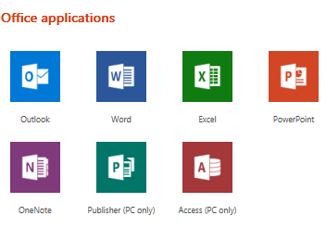
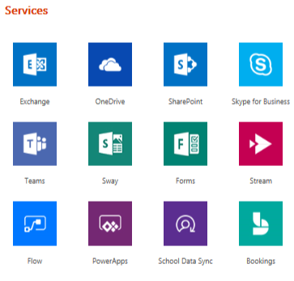
Microsoft 365

Slide 5
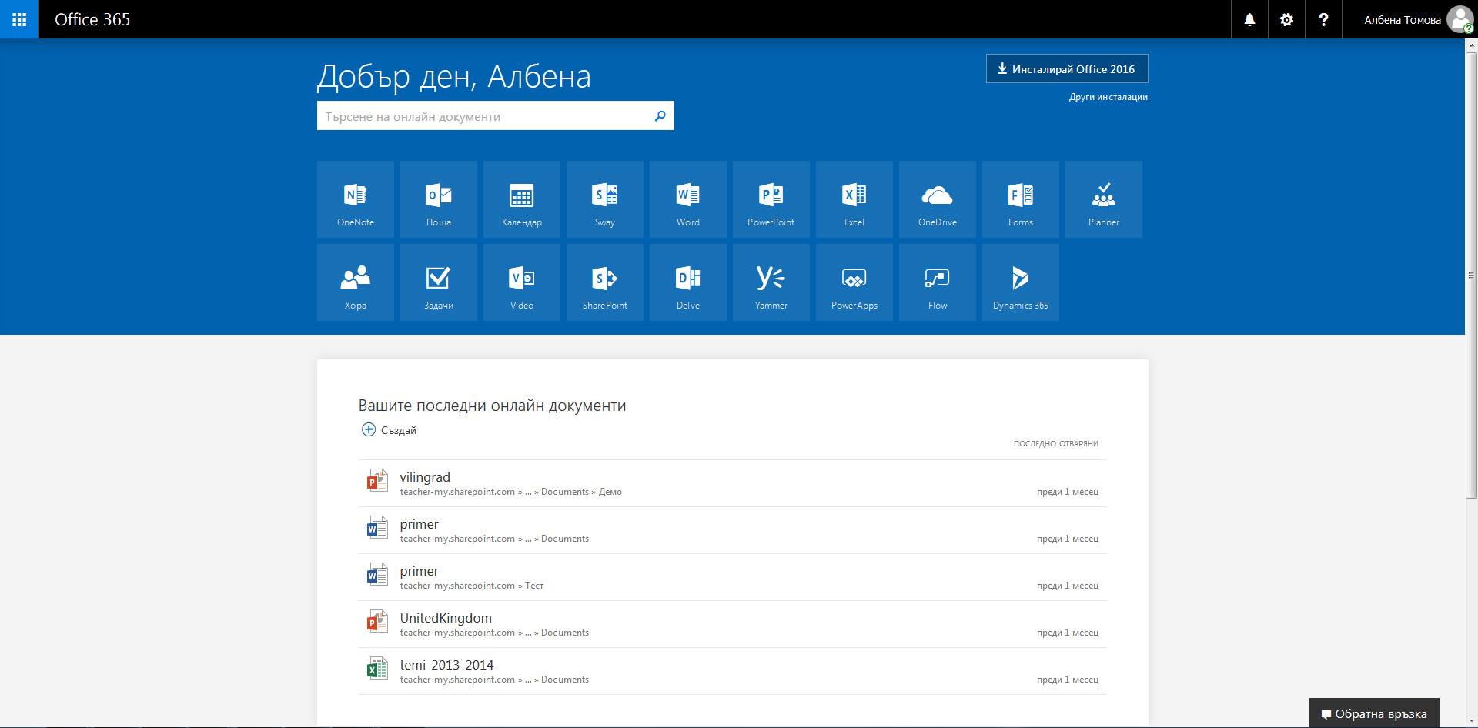
Табло
За достъп по Microsoft 365 използвайте адрес https://portal.office.com и се впишете с потребителско име и парола

Slide 6
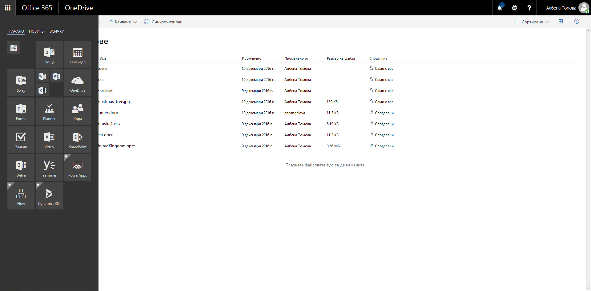
Бутон за приложения
Чрез този бутон достъпвате всички услуги, които се предоставят към Вашия акаунт.

Slide 7
ОНЛАЙН КОМУНИКАЦИЯ В УЧИЛИЩЕ
училищна поща
календар – записване на ангажименти, събития, срещи; споделяне на календар
поставяне на задачи и проследяване на изпълнението им
създаване на списък с контакти и групи от контакти

Slide 8
Електронна поща

Slide 9
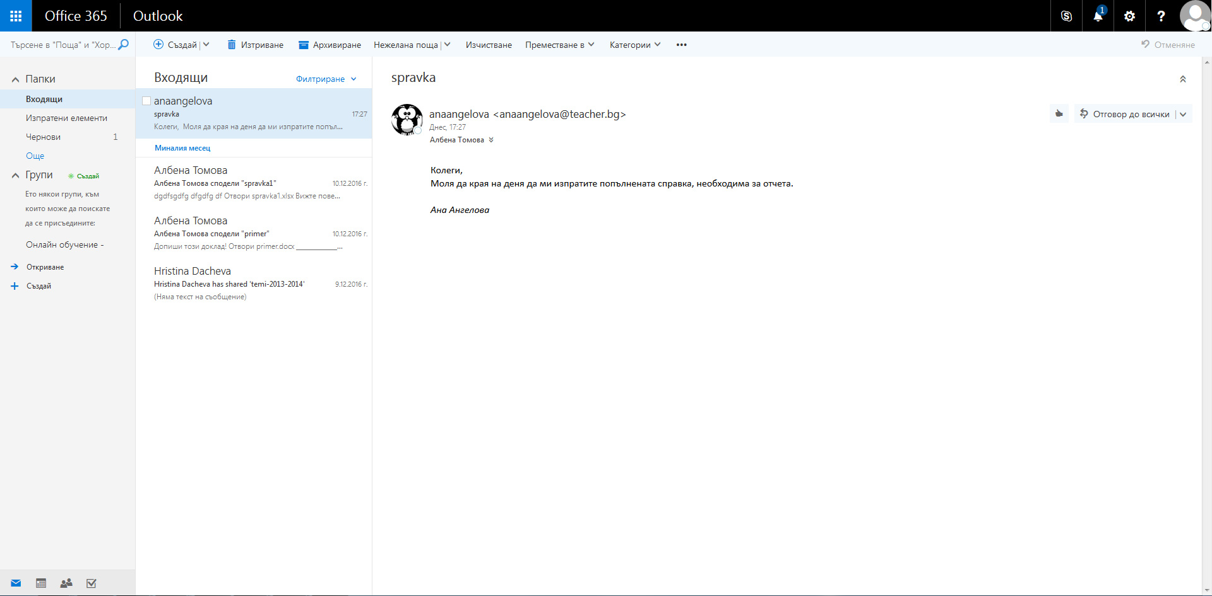

Slide 10
ОНЛАЙН ГРУПИ ПО КЛАСОВЕ И ПО ИНТЕРЕСИ
създаване и редактиране на различни групи
присъединяване на членове към група
групов разговор
споделяне на файлове с група
общ календар
бележник на група

Slide 11
ONEDRIVE – ОНЛАЙН ДИСК ЗА СЪХРАНЕНИЕ И СПОДЕЛЯНЕ НА ДОКУМЕНТИ
хранилище за документи – папки и файлове
организиране на документи, създаване и изтриване на папки
качване, преименуване и изтриване на документи
копиране и преместване на документи
споделяне на документи с учители и ученици

Slide 12
MS OFFICE – Word Online, Excel Online, PowerPoint Online, OneNote Online
офис пакет – възможност за инсталиране на най-новите версии.
онлайн създаване и редактиране на документи.
споделяне на MS Office документи онлайн с колеги и ученици.
съвместна работа с MS Office документи едновременно, в реално време, онлайн.

Slide 13
OneDrive и Office онлайн

Slide 17
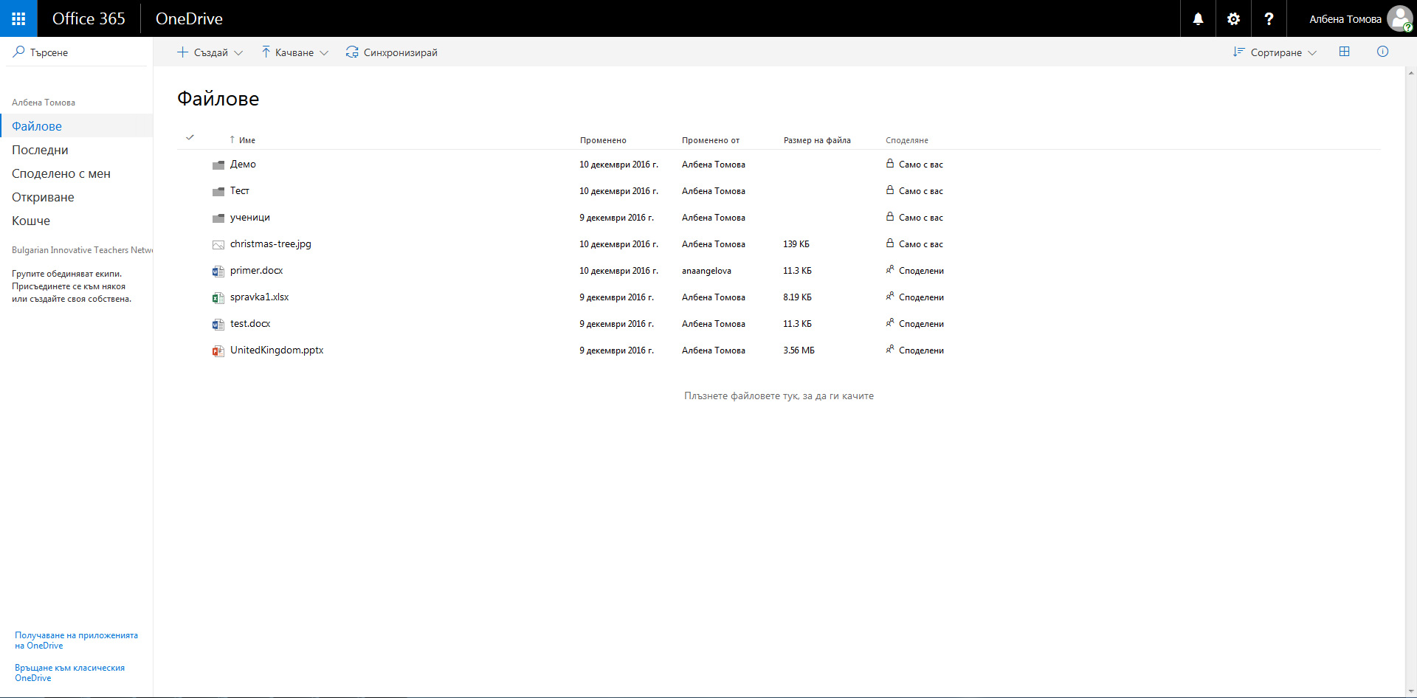
Файлове
Всички файлове, които се съхраняват във Вашия OneDrive.

Slide 18
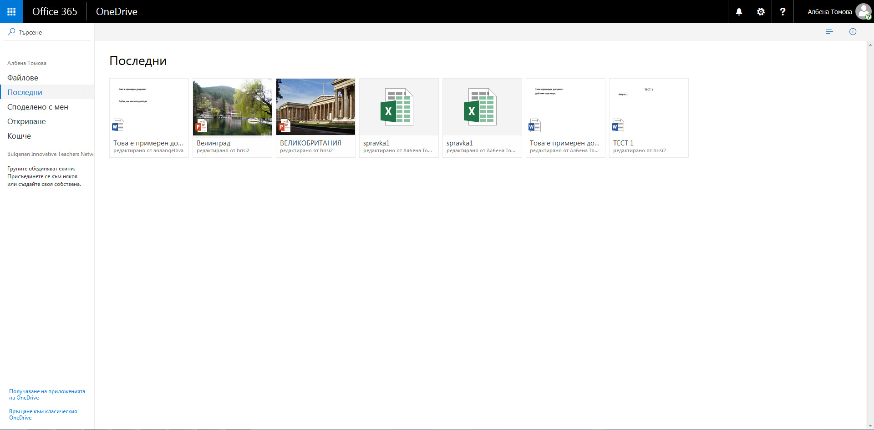
Последни
Последните файлове, които сте разглеждали.

Slide 19
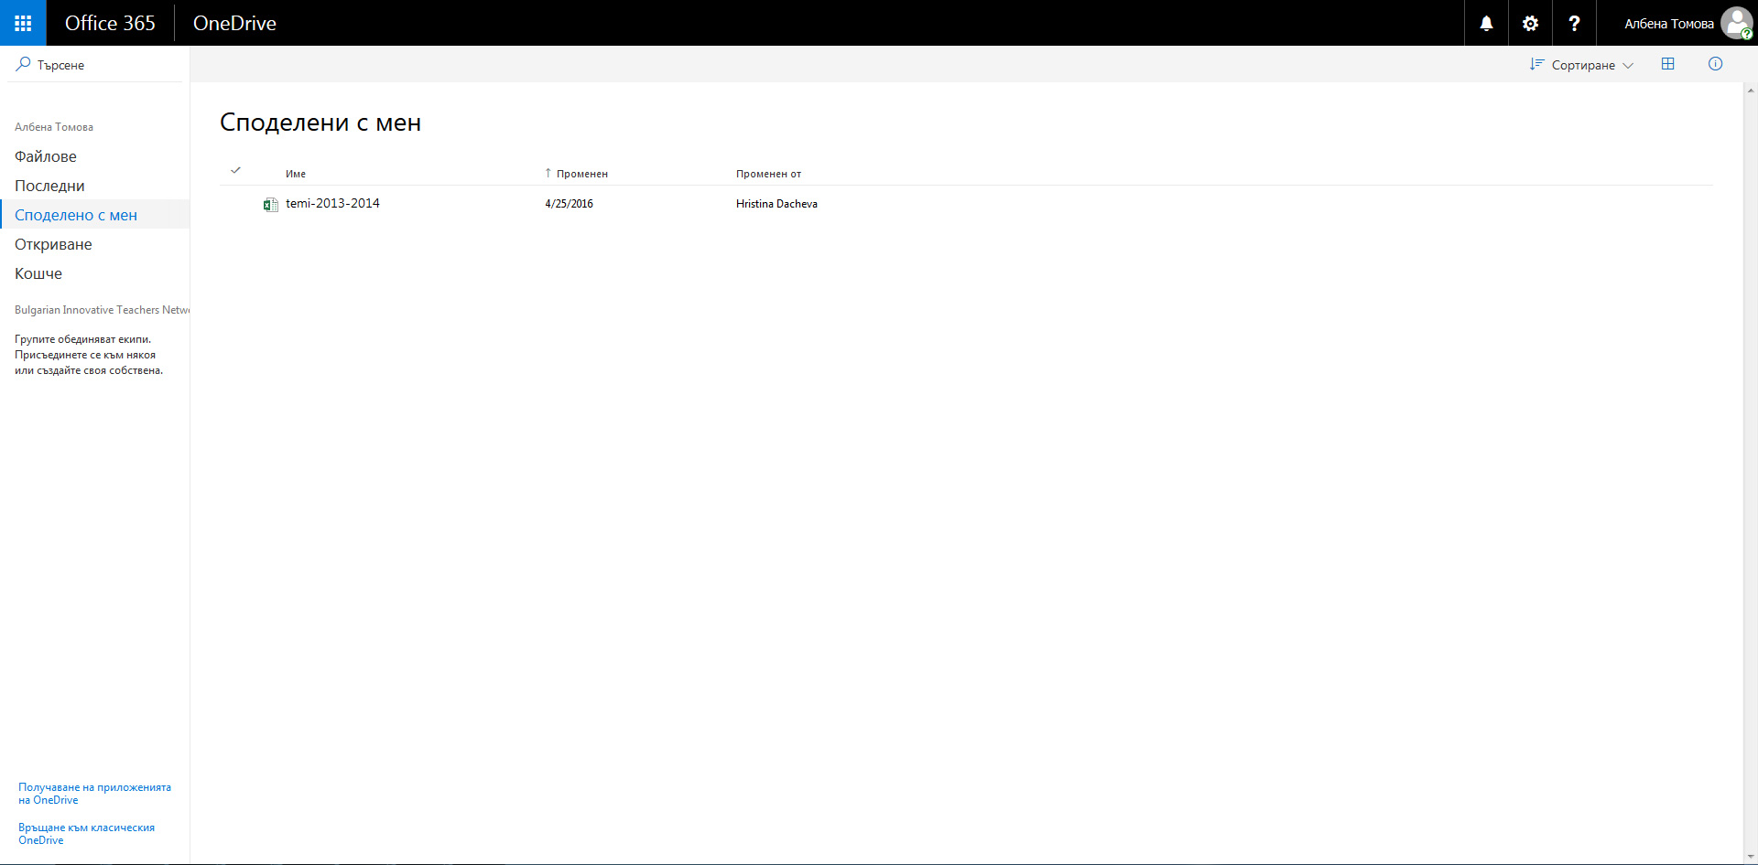
Споделено с мен
Файлове, споделени с Вас.

Slide 20
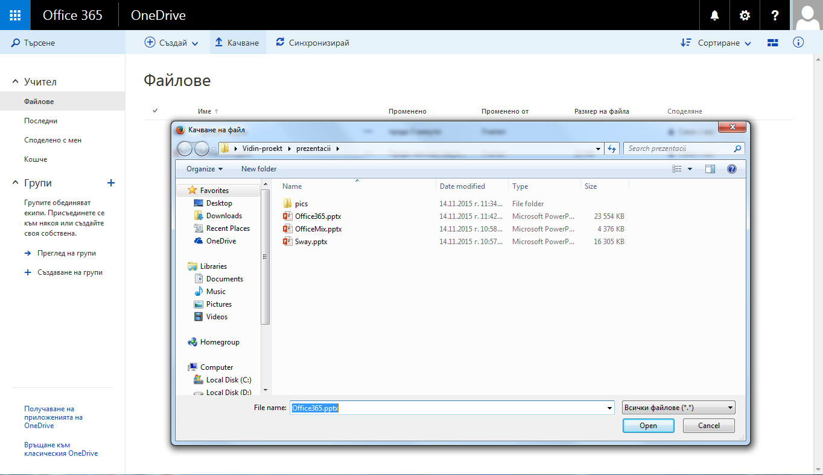
Качване на файлове в OneDrive
Щракнете „Качване“ и изберете файловете от Вашия компютър.

Slide 21
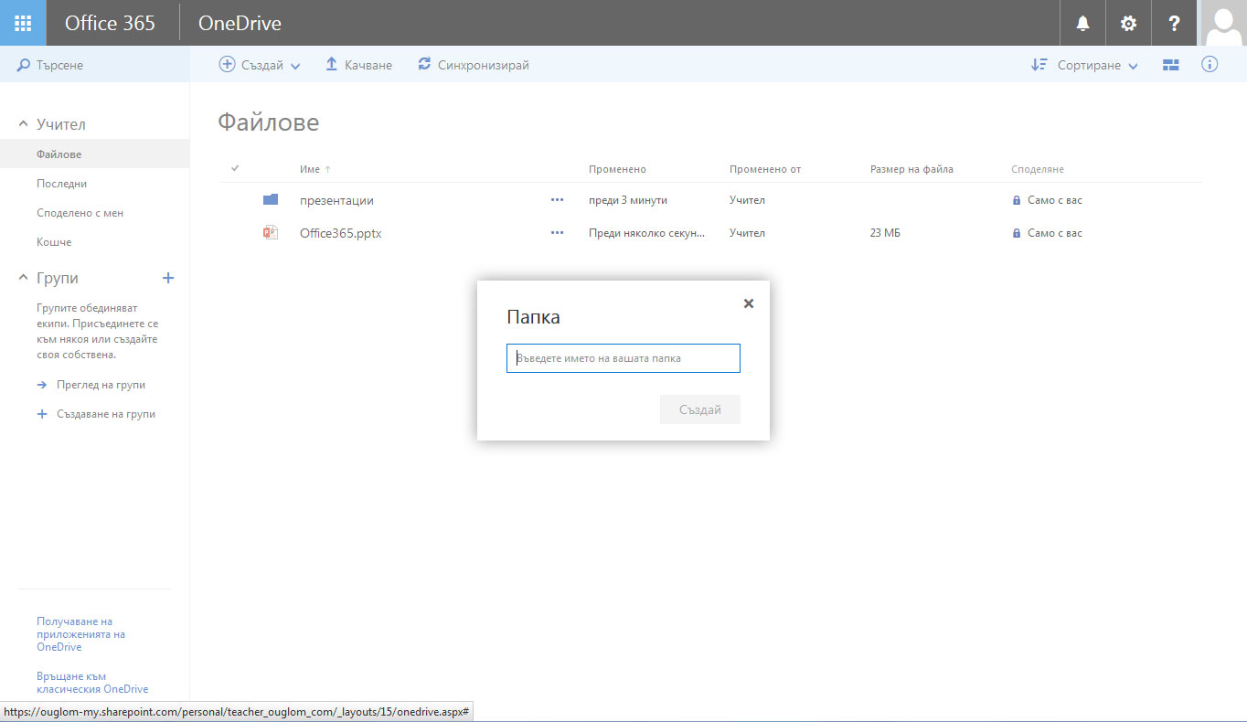
Създаване на папка
Щракнете „Създавай“, после „Папка“ и въведете име на новата папка.

Slide 22
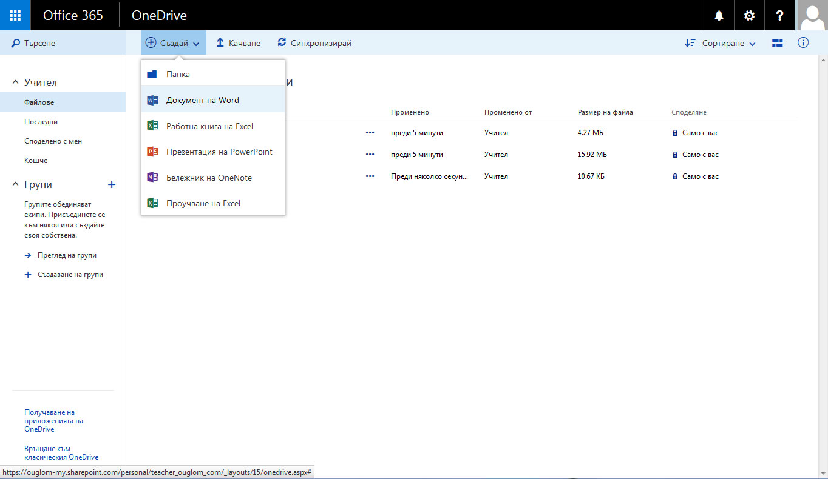
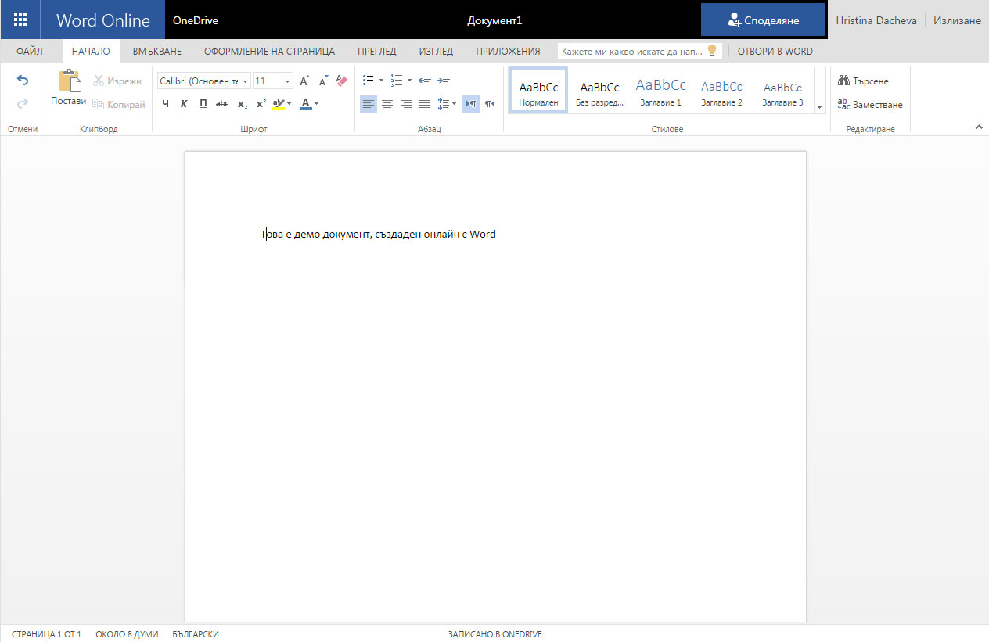
Създаване на документ на Word
Щракнете „Създавай“, после „Документ на Word“. Отваря се Word Online.

Slide 23
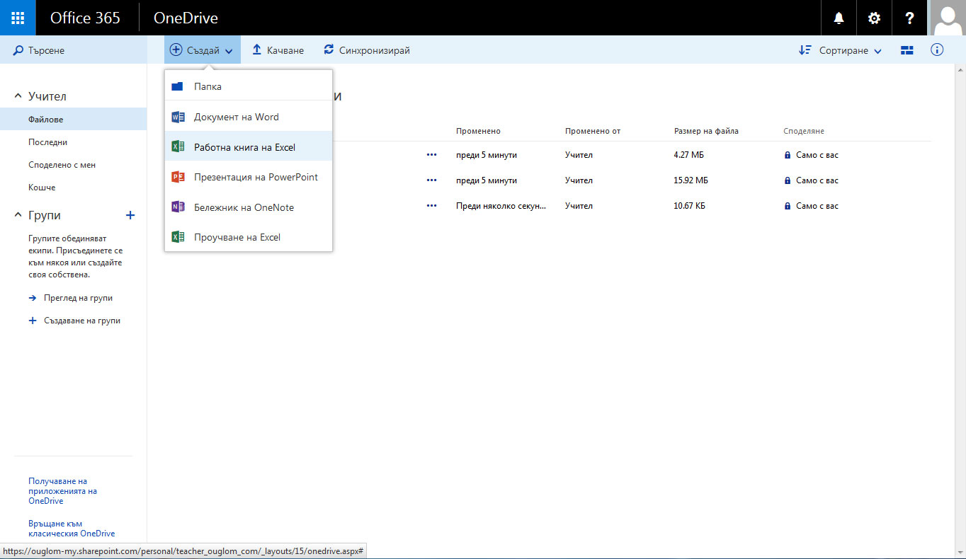
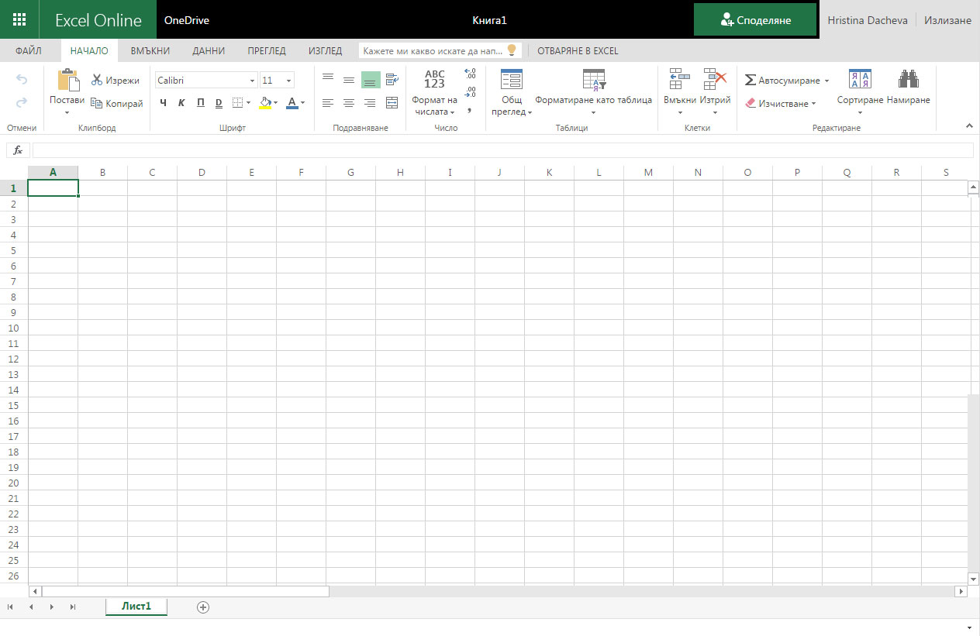
Създаване на документ на Excel
Щракнете „Създавай“, после „Работна книга на Excel“. Отваря се Excel Online.

Slide 24
Създаване на документ на PowerPoint
Щракнете „Създавай“, после „Презентация на PowerPoint“. Отваря се PowerPoint Online.

Slide 25
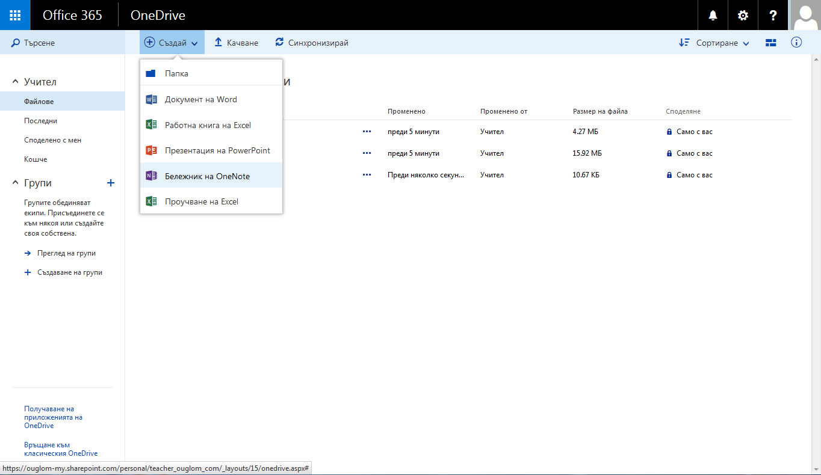
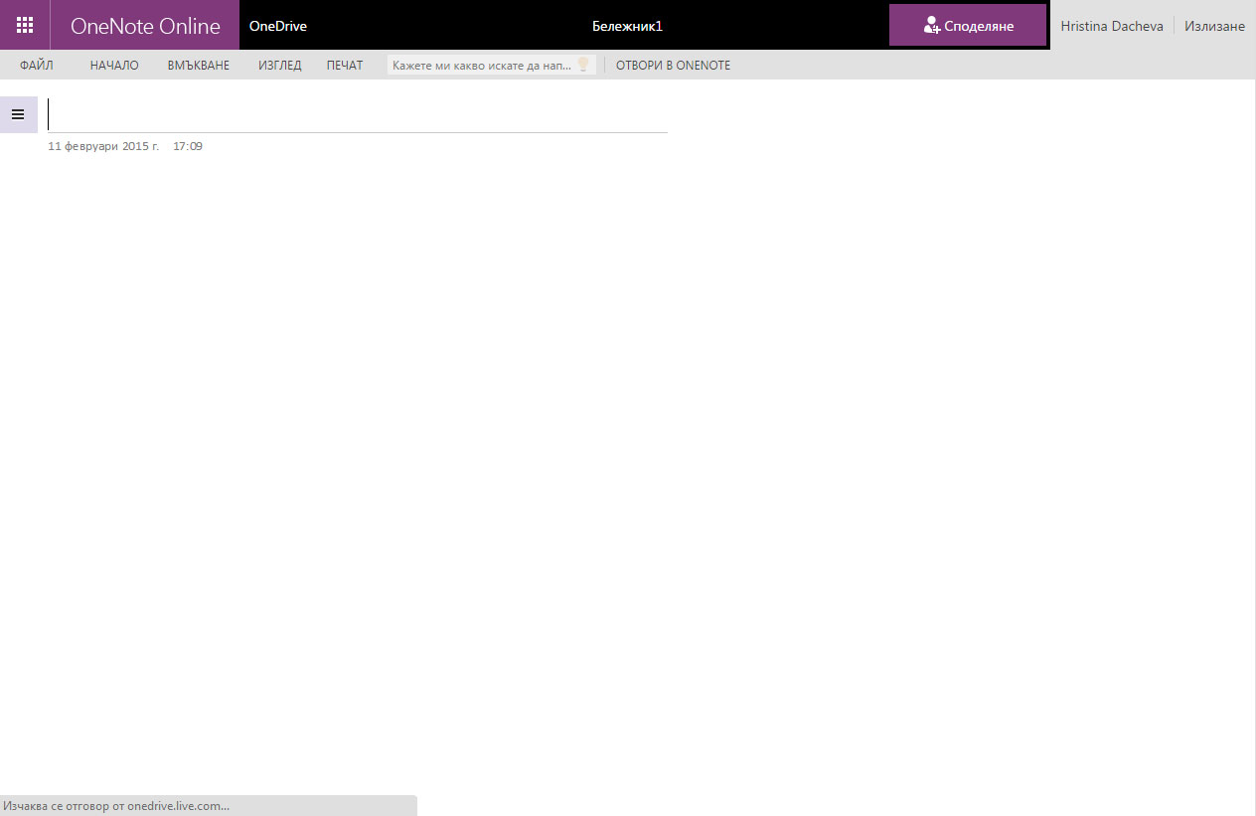
Създаване на Бележник
Щракнете „Създаване“, после „Бележник на OneNote“. Отваря се OneNote Online.

Slide 26
СИСТЕМА ЗА ТЕСТОВЕ - онлайн система за бързо изпитване и получаване на обратна връзка чрез тестове и анкети
възможност за създаване на онлайн тестове и анкети за минути
изпращане на тестовете и анкетите до всички или до определени хора
възможност за преглед и решаване на тест онлайн през компютър и през мобилно устройство
получаване на резултатите в реално време

Slide 27
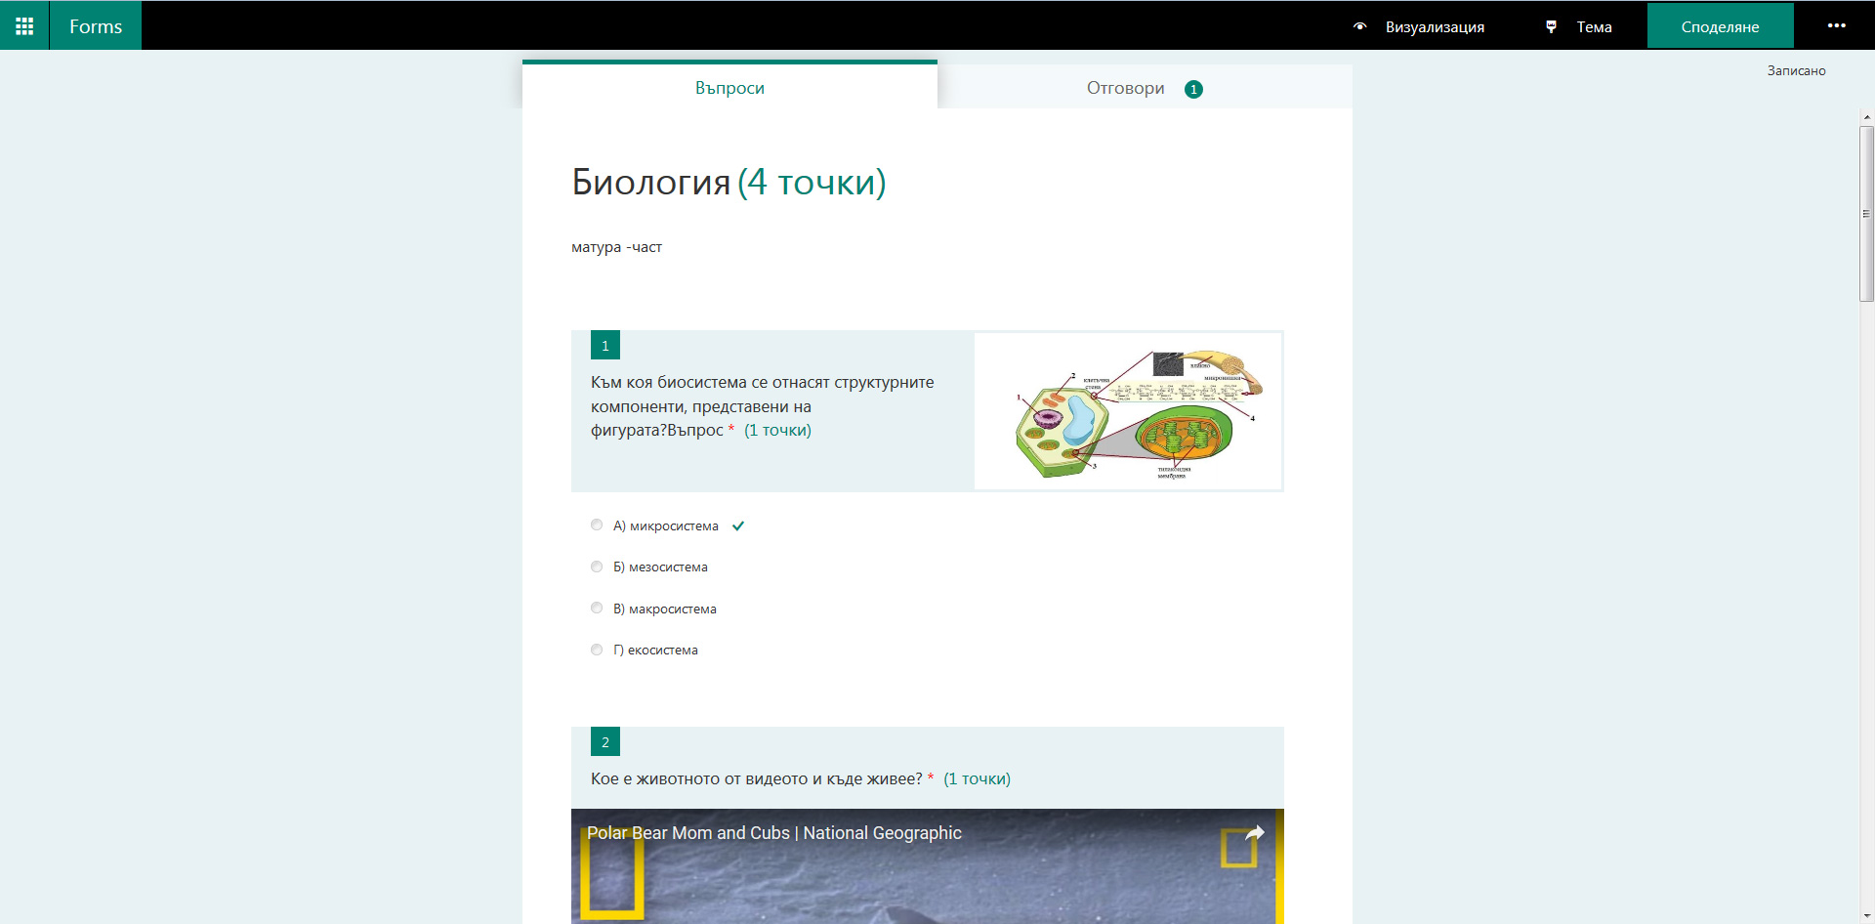
Тестове и анкети
Създаване на онлайн тест.

Slide 28
Тестове и анкети
Визуализиране на онлайн тест.

Slide 29
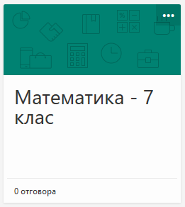
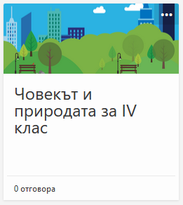
Примерни тестове

Slide 30
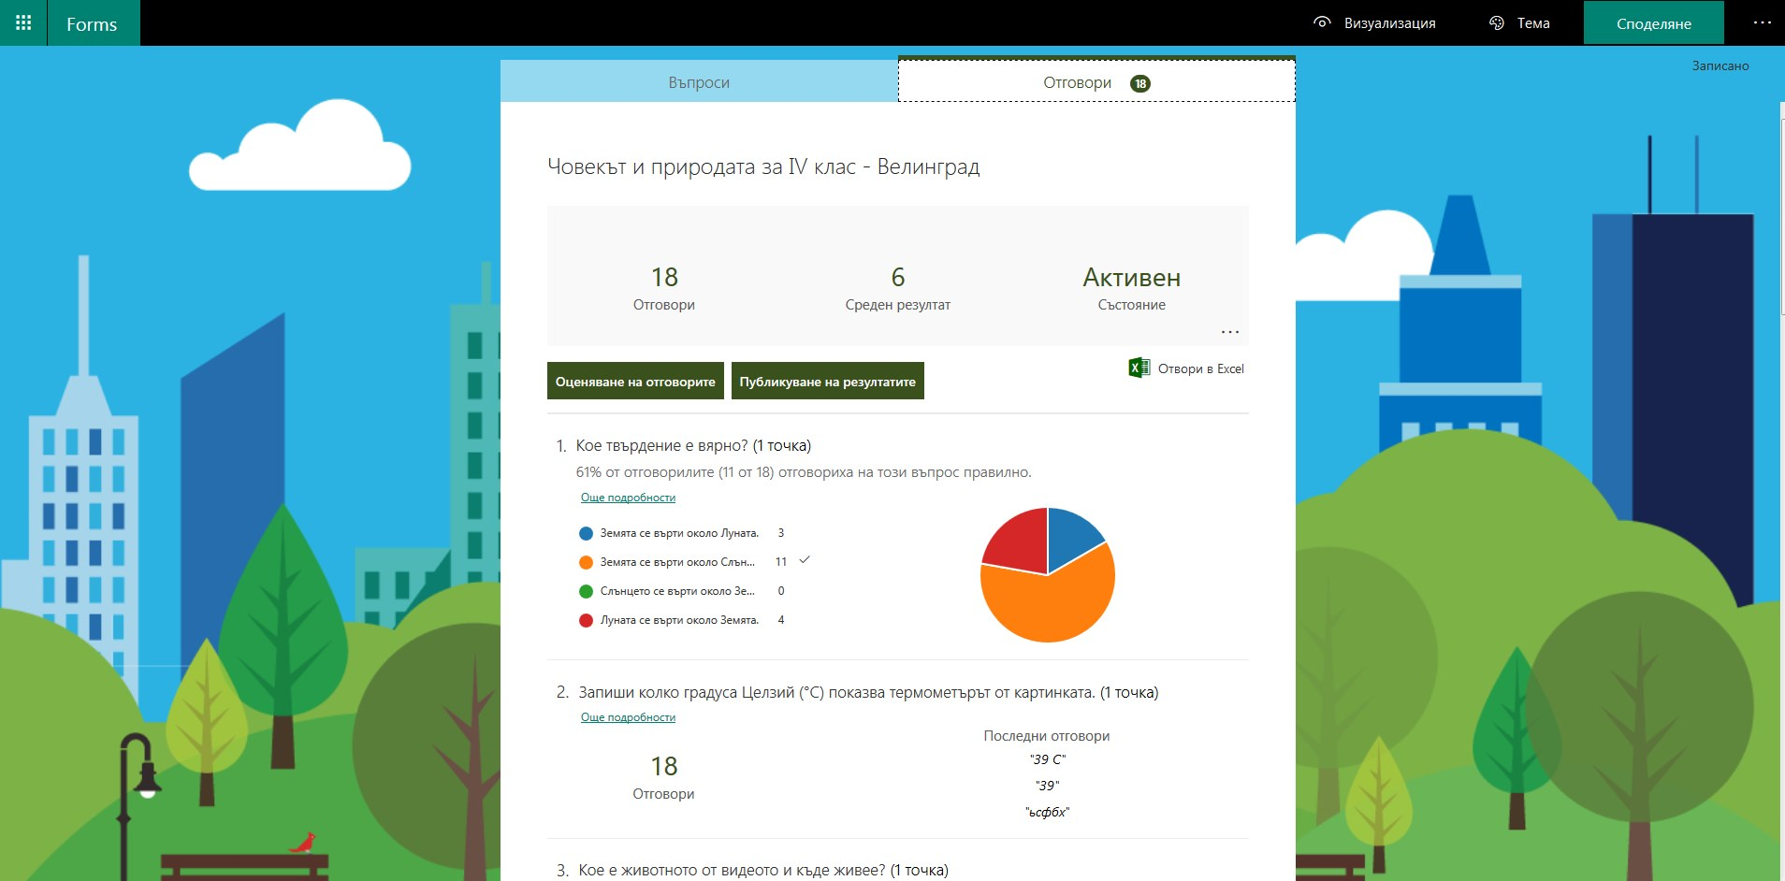
Преглед и анализ на резултати от тестове и анкети

Slide 31
SWAY – интерактивно електронно учебно съдържание
онлайн създаване на интерактивни отчети, доклади, презентации
импортиране на готово, разработено съдържание в Sway и трансформирането му във вид за онлайн представяне
вмъкване на различни елементи в Sway – текстове, изображения, клипове, вграждане
споделяне на интерактивната презентация
представяне на интерактивни отчети, доклади, презентации

Slide 32
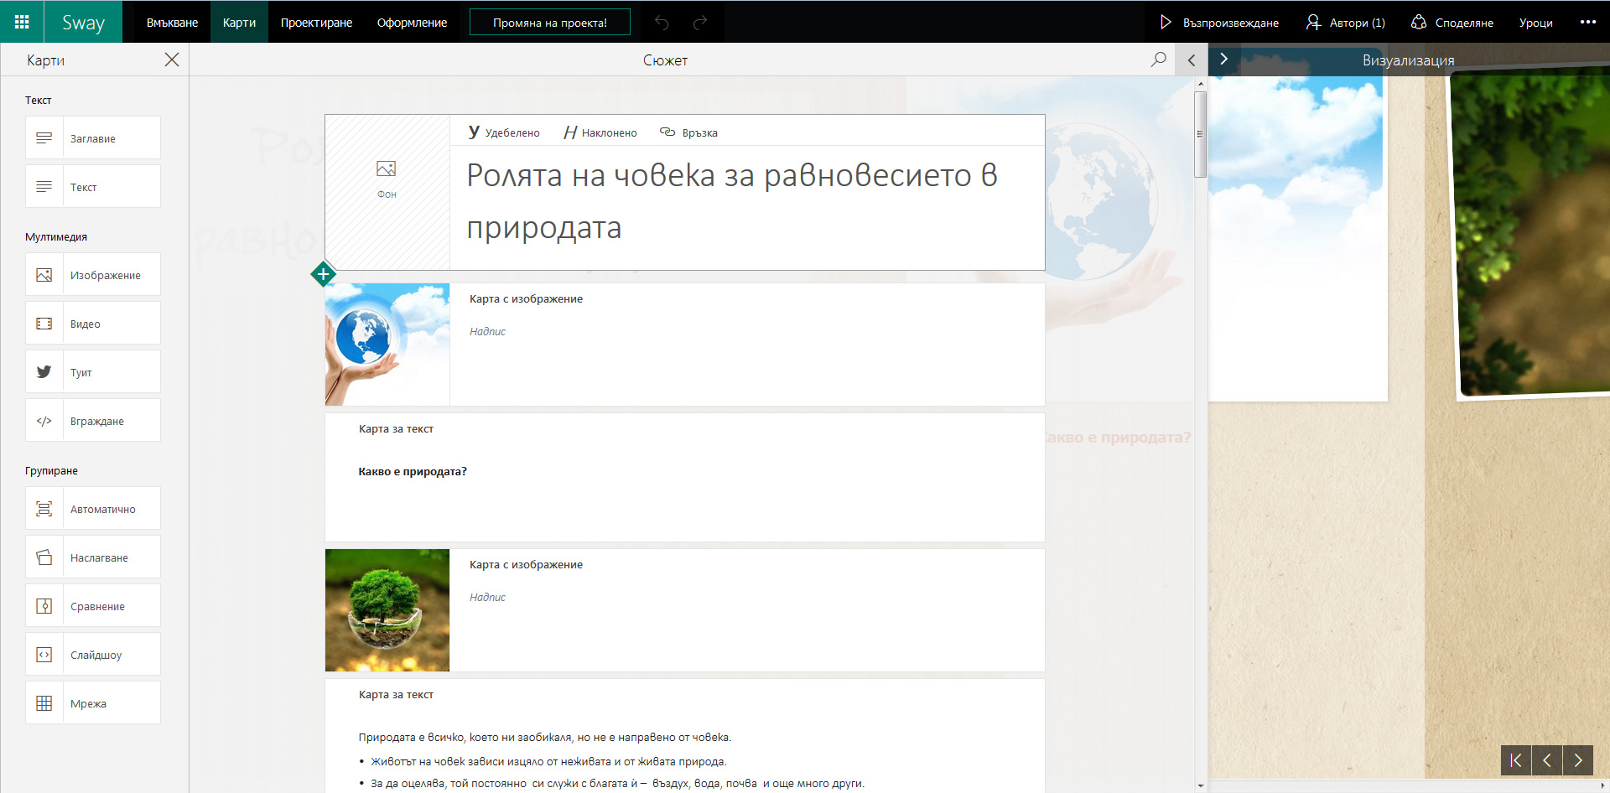
Sway
Създаване на интерактивно онлайн съдържание.

Slide 33
Sway
Визуализиране на интерактивното онлайн съдържание.

Slide 34
Примери за интерактивно учебно онлайн съдържание
Ролята на човека за равновесието в природата:
https://sway.office.com/kQ8QvJ9EI1QAVfkh
Фотоелектричен ефект:
https://sway.office.com/tGLnAnojGCRRShy1
Микроорганизми и значението им за човека:
https://sway.office.com/fHh4lyaG16IQQeYz

Slide 35
Пример за елементите в Sway
https://sway.office.com/P84GF9U8LVoAFkhu

Slide 36
TEAMS – модерна дигитална класна стая
Създаване на множество класни стаи за различни цели и потребители
Онлайн чат в реално време
Споделяне на файлове
Създаване на нови Word, Excel и PowerPoint файлове
Едновременна работа по файлове от много потребители – членове на екипа
Онлайн събрание с лектор, който говори и показва в реално време
Участие на обучаемите в събранието в реално време

Slide 37
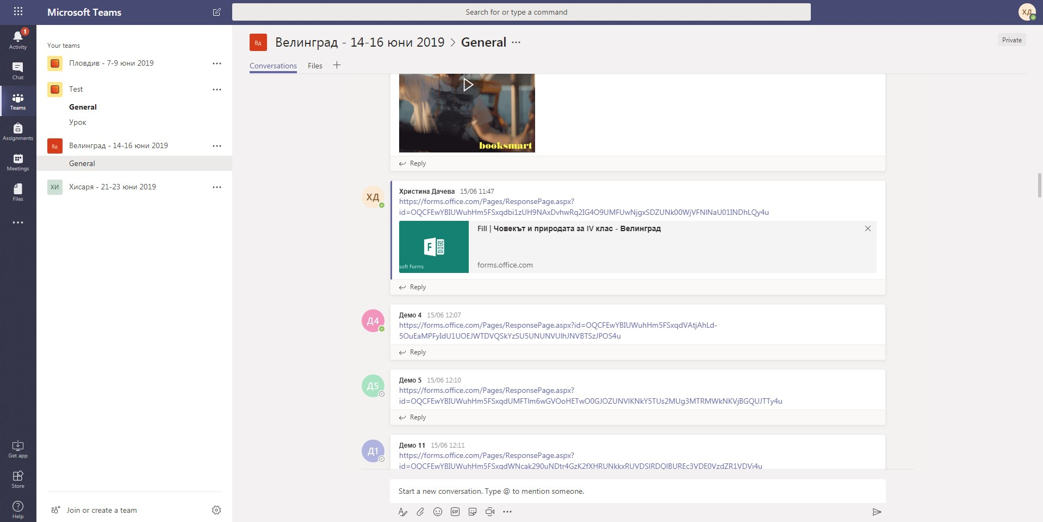
TEAMS – модерна дигитална класна стая

Slide 38
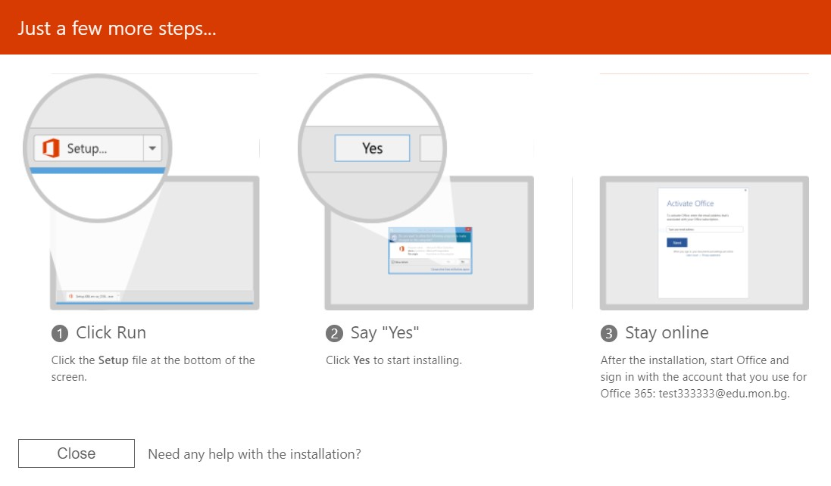
MS OFFICE 2019
Инсталиране на настолната версия на офис пакет 2019 на до 5 устройства (компютър, таблет, телефон).
Синхронизиране на онлайн и офлайн версиите.

Slide 39
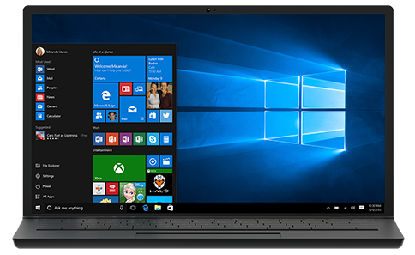
WINDOWS 10
Инсталиране на операционна система Windows 10 Education на до 2 устройства.
Надграждане на съществуващ Windows.

Slide 40
MINECRAFT
Платформа за обучение и програмиране, базирана на игри.
Насърчава творчеството, сътрудничеството и решаването на проблеми.

